Slide 1


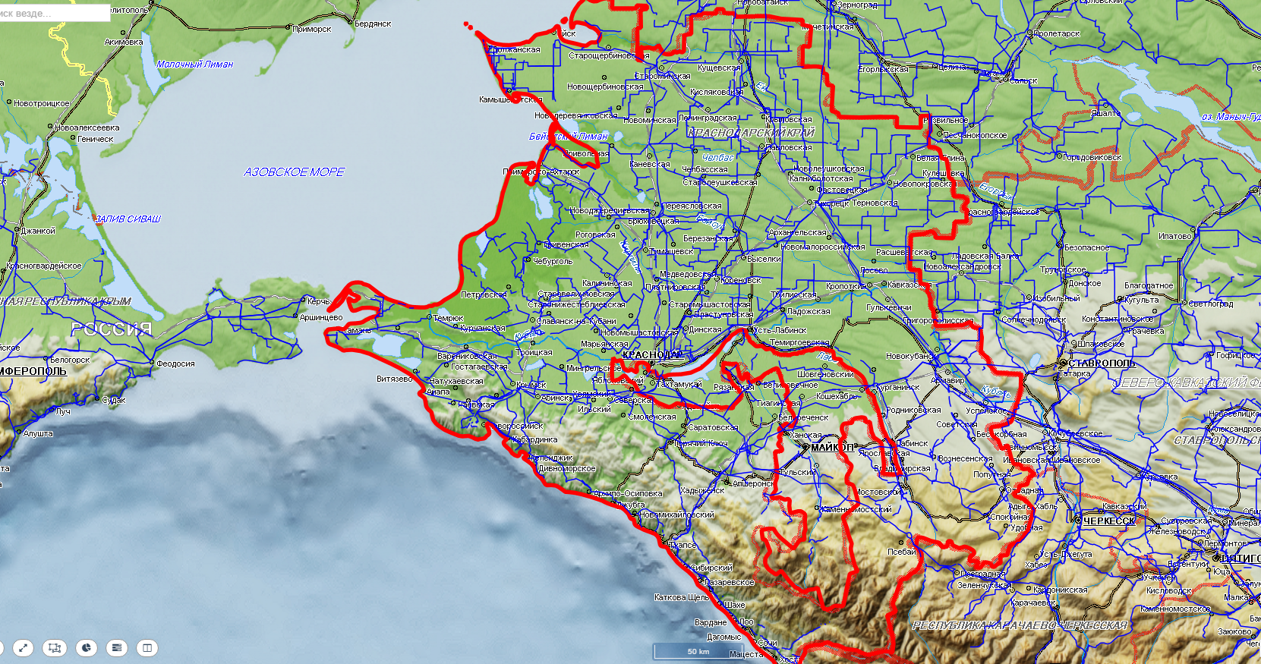
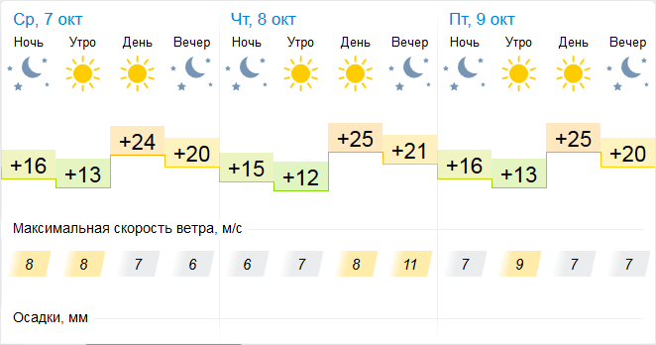
ИНФОРМАЦИОННЫЕ МАТЕРИАЛЫ ПО ТЕМПЕРАТУРЕ И ПОРЫВАМ ВЕТРА НА ТЕРРИТОРИИ
КРАСНОДАРСКОГО КРАЯ (РИСК ВОЗНИКНОВЕНИЯ ПРИРОДНЫХ ПОЖАРОВ НА 07.10.2020 г.)
ПРОГНОЗ ВЫПАДЕНИЯ ОСАДКОВ
Щербиновский р-н
Кущевский р-н
15
31
16
32
0
23
Староминский р-н
0
23
Ейский р-н
0
16
32
0
16
30
14548/39090
23
23721/68086
Крыловский р-н
23
0
16
33
15821/41799
23
31306/140838
Каневской р-н
Ленинградский р-н
12714/35918
0
17
33
Приморско-Ахтарский р-н
0
16
23
24
Павловский р-н
Белоглинский р-н
16
33
Новопокровский р-н
16
0
23
0
22
35795/105025
26246/63415
0
34
15
27
17
23
0
23
Брюховецкий р-н
23895/67950
Тихорецкий р-н
11048/31303
14896/58334
15
24
17
33
16402/45680
0
Выселковский р-н
24
0
16
33
Калининский
р-н
20286/53759
Кореновский р-н
24
33166/134951
Кавказский р-н
Славянский р-н
14
24
Тимашевский
р-н
0
10
30
0
14
24
0
16
24
23573/60237
0
16
22
23
0
Тбилисский р-н
Тюмрюкский р-н
42126/131529
18187/50795
26296/85541
0
15
23
30173/126188
Красноармейский р-н
32367/107665
Гулькевичский р-н
0
9
29
Динской р-н
24
Усть-Лабинский р-н
18041/49576
0
11
25
0
14
24
0
15
24
0
11
22
Новокубанский р-н
43427/120552
36832/104074
Краснодар
26373/101504
0
11
22
Анапский р-н
Крымский р-н
24
Курганинский
р-н
0
8
28
0
8
24
0
10
26659/82508
23
Абинский р-н
0
16
23
МО Армавир
31334/156728
40544/132167
6
25
155173/1716015
Белореченский р-н
0
10
20
Успенский р-н
МО г. Новороссийск
0
0
10
24
0
13
20
0
7
23
Северский р-н
Горячий Ключ
31027/106536
26176/206931
32511/94527
6
6
0
23
0
24
31027/106536
10950/31701
47931/246266
МО г. Геленджик
33808/113333
15942/59493
Лабинский р-н
0
5
24
0
15
21
Условные обозначения
15553/103523
Апшеронский р-н
39741/104430
Отрадненский р-н
- районы подверженные возникновению природных пожаров
Туапсинский р-н
0
7
24
0
11
21
0
5
23
24438/64500
35496/125876
34143/100997
Мостовский р-н
- порывы ветра
0
7
20
- температура, град С
19
20
- количество осадков, мм за 24 ч
Сочи
24752/71595
3
- порывы ветра, м/с
0
6
23
12:00 06.10.2020
Исп. ЦУКС ГУ МЧС России по Краснодарскому краю
Р.Г. Кузьмин
тел. 3220-5505
Использовался АИУС-2030
Масштаб 1:50000
- муниципальный район
- очаги
Сочи
- кол-во домов/население
148/1600
50362/497806
-прогноз возникновения очагов природных пожаров

